Slide 1
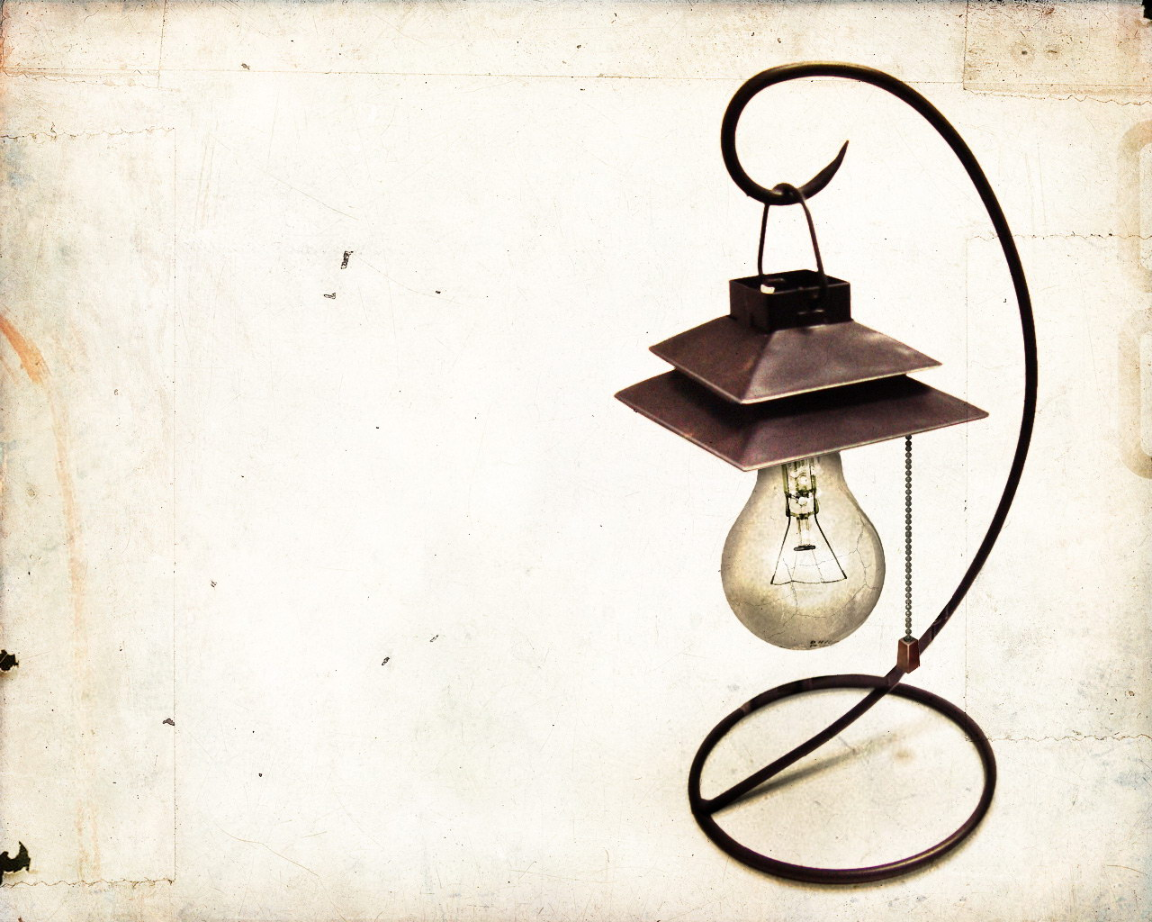
Kristijonas Donelaitis poema
„ Metai “ (1818)
2011 lapkritis
Silvija Pranckevičiūtė, IV ga klasės mokinė

Slide 2
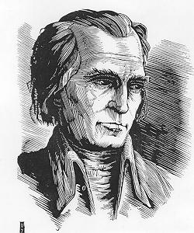
Kristijonas Donelaitis (1714 – 1780)
Dvasininkas ,poetas ,lietuvių grožinės literatūros
pradininkas ,sukūręs pirmąjį meninį kūrinį – poemą
„ Metai ” ,garsiausią ir reikšmingiausią mūsų literatūros istorijoje . Pasakėčių „ Lapės ir gandro čėsnis “ , „ Ąžuols gyrpelnys ” , „Šuo didgalvis ” , „ Rudikis Jomarkininks ” , „ Pasaka apie šūdvabalį “ ir „ Vilks provininks “ autorius .

Slide 3
Gyvenimas ir asmenybė
Visas Kristijono Donelaičio gyvenimas prabėgo Rytų Prūsijoje (dabartinėje Kaliningrado srityje ) .
Kristijonas pasirinko kunigo kelią, bet taip pat jis buvo ir gabus mechanikas, mėgęs konstruoti barometrus, laikrodžius, šlifuoti stiklus, padarė antrąjį Prūsijoje fortepijoną, be to, domėjosi sodininkyste .
1743 metų pavasarį Donelaitis buvo paskirtas Tolminkiemio parapijos pastoriumi ir ėjo šias pareigas iki mirties.
Tolminkiemyje jis pastatė naują bažnyčią, mokyklą, pastorių našlių namą.
Baigęs Karaliaučiaus universitetą, gebėjo eiliuoti graikų, lotynų, hebrajų, prancūzų, lietuvių ir vokiečių kalbomis, buvo gerai susipažinęs su antikine, baroko ir klasicizmo literatūra, todėl buvo vadinamas „mokytoju“.

Slide 4




Poema „ metai”
Pirmasis lietuviškas eiliuotas kūrinys, sudarytas iš keturių dalių: „Pavasario linksmybės“, „Vasaros darbai“, „Rudenio gėrybės“ ir „Žiemos rūpesčiai“.

Slide 5

Pavadinimo prasmė
„ Metai ” – tai lyg ratas, kuriuo kartu su gamta sukasi ir žmogus . Pavasaris ,vasara , ruduo, žiema- kiekvienas metų laikas atsineša savo darbus , vargus ir rūpesčius, tačiau , nepaisant to, žmogui yra svarbus ir
nepakeičiamas .

Slide 6
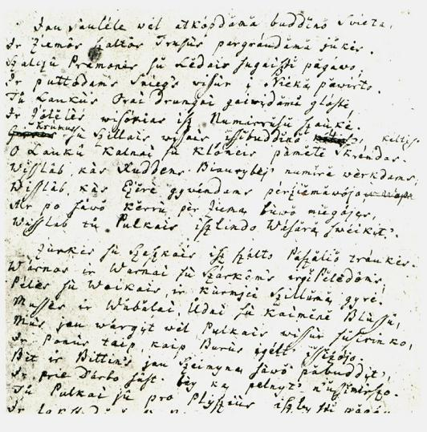
Siužetas
„ Metai “ neturi bendro siužeto :nėra veiksmo ,kuris įsibėgėja ir pasibaigia , susidūrus tarpusavyje priešingų pažiūrų ir siekių personažams .Visiškai neliečiama meilės sritis . Veiksmą į priekį varo valstiečių darbai ir reikalai, kurie keičiasi keičiantis kalendorinių metų laikams .

Slide 7
Siužetas
Būrų gyvenimas parodomas tarsi katorga . Jų vaikai nepatiria vaikystės nerūpestingumo. Alkani ,nuskurdę būrai per dienas triūsia dvaro laukuose ,kenčia žiaurią prievartą ir smurtą .Būrai visus keturis metų laikus sunkiai dirba pono laukuose ar dvare . Ir nesvarbu ,kad vasaros karštis svilina ar lietus „ daugsyk taip dirbant nugarą prausia” .

Slide 8
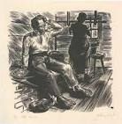
TEMOS, PROBLEMOS
Gamtos ir žmogaus gyvybingumas, XVIIIa. Mažosios Lietuvos būrų buitis ir pasaulėžiūra , slegiantys būrų darbai,papročių ir tradicijų saugojimas , aplinka, gamtos vaizdingumas , darbštumas ,gyvenimo trapumas , gimtosios kalbos saugojimas.
Kodėl vieni turi lenkti nugaras ir lieti prakaitą vardan kitų gerovės ?
Kodėl žmogus visą gyvenimą sąžiningai atlikęs savo darbą ,dėl menko nusižengimo pasmerkiamas mirčiai ?
Ar verta išsaugoti vertybes ?
Ar privalo žmogus dirbdamas kitam išlikti sąžiningas ir darbštus ?

Slide 9
PAGRINDINIAI VEIKĖJAI
Pagrindiniai K . Donelaičio „ Metų “ veikėjai – aštuonioliktojo amžiaus Mažosios Lietuvos būrai . „ Metuose “ minimi 50 būrų ir būrių ,kurie yra lietuvių tautos atstovai – reprezentantai . Veikėjai statiški , suskirstyti į teigiamus - „ viežlybuosius “ ir
neigiamus –„ nenaudėlius “ .
„ Viežlybieji”
Pričkus – veikėjas ,veikiąs visose keturiose poemos dalyse . Paklusnus dvaro tarnas ,bet ,bendraudamas su būrais ,jis nuoširdus ,paprastas .Jis rūpinasi būrų buitimi ,jų gyvenimu , pamoko naudingų dalykų .
Krizas – linksmas ,optimistiškas ,nagingas ,darbštus , turtėjantis būras ,tinkamai laiko savo būrus ,nors ir reiklus jiems.

Slide 10
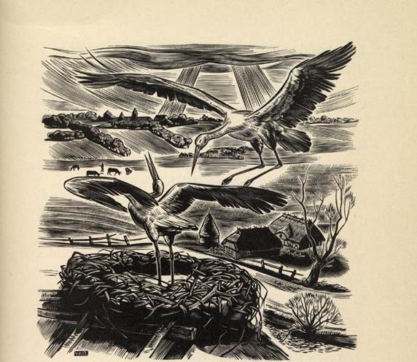
PAGRINDINIAI VEIKĖJAI
„ Nenaudėliai”
Dočys – girtuoklis .
Slunkius – tinginys .
Pelėda – nevalyva .
Plaučiūnas – bastūnas ir apsileidėlis .

Slide 11
KŪRINIO IDĖJA, VERTYBĖS
Darbštumas – viena iš labiausiai žmogų puošiančių vertybių.
Gimtoji kalba lyg pamatas ,ant kurio statomas visas žmogaus gyvenimas.
Būrai –papročių saugotojai bei senųjų tradicijų puoselėtojai .
Senovė laikoma tautos grynumo idealu .
Gamtos ir žmogaus paralelė atskleidžia gilų susimąstymą dėl gyvenimo trapumo .

Slide 12
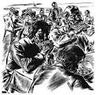
Citatos
„ Nes be trūso Dievs mus išmaitint nežadėjo ,
O tingėdami vis ir snausdami sviete netinkam .”
„ Rods , - tarė Pričkus , -jauns žmogus durnai dūkinėdams
Nei sidabras gyvs stikle mundriai šokinėja
Ir per daug durnuodams sau iškadą padaro .”
„ Ak! kad būt ilgiaus žiema pas mus pasilikus
Ir kad vis miegot mums būtų sviete paskirta
Ogi dabar ,žėlėk Dieve ! Jau vasara randas
Ir darbų naštas nusitvert vėl ragina rengtis .”
„ Juk ne vis reik vargt ,ir tokios randasi dienos ,
Kad ,prisivargę daug širdingai vėl pasidžiaugiam. ”
(PL ,396 -397)

Slide 13
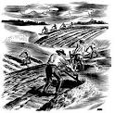
Kūrinio aktualumas
Poemos „ Metai “ veikėjuose
žmogus atranda save ,
savo pažįstamus ,kaimynus ar artimuosius.
Dabartinę žmoniją kamuoja tos pačios „nemirštančios” ydos : girtuoklystė , pavydas, tinginiavimas ,barniai ir nesantaika.
Ne visada su žmogumi elgiamasi taip ,kaip jis to nusipelnė .

Slide 14
SAMPROTAVIMO RAŠINIO PAVADINIMAI :
Gimtosios kalbos svarba ir nauda žmogaus gyvenime .
Žmogus ,praradęs vertybes ,tampa vertės nebeturinčia būtybe.
Kada žmogus supranta ,kad yra neatsiejamas nuo gamtos ir jos dėsnių?
Ar reikia žmogui išlikti sąžiningam net ir tada ,kai gyvenimas nesuteikia tam palankių sąlygų ?

Slide 15

APIBENDRINIMAS
Poema „ Metai ” pirmasis lietuviškas eiliuotas kūrinys .Jame vyrauja romi, lietuvio charakterį atitinkanti dvasia, tauri mąstysena, kuri bodisi bet kokia neteisybe ir nedorybe, o aukština tyrą tėvynės meilę, dievobaimingumą ir darbštumą.

Slide 16
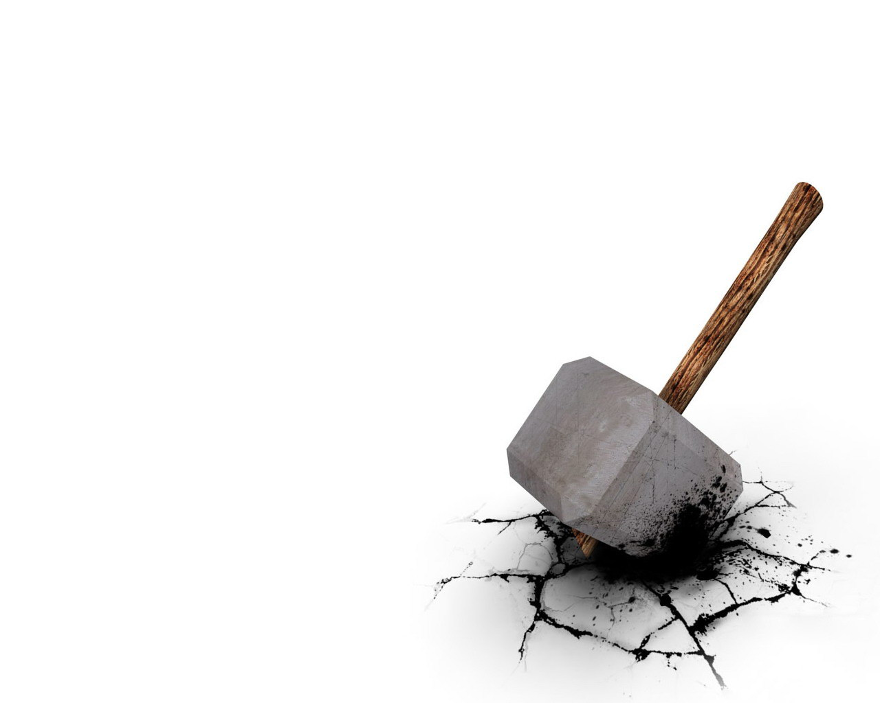
Ačiū už dėmesį !

